Slide 1

谜语
有个好朋友，全身黑黝黝。
你走它也走，你停它也停。
有时走在前，有时走在后。
想跟它说话，就是不开口。
yōu yōu
影子
谜底（ ）

Slide 2
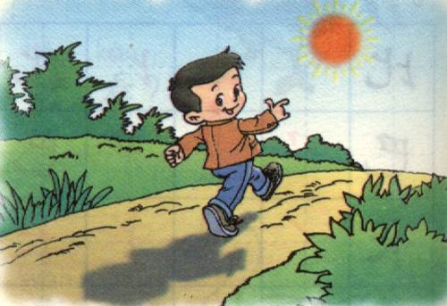
知道这是什么吗？

Slide 3
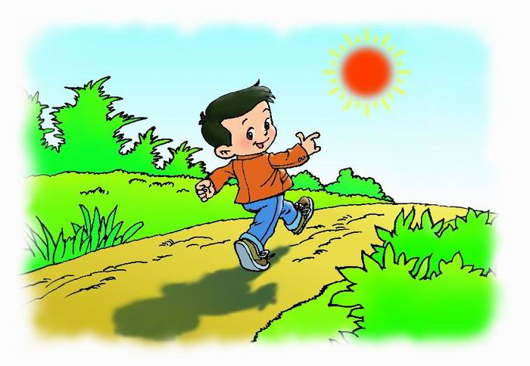
9 影 子
yǐnɡ

Slide 4
yǐng zi 影 子
9
1
yǐng zi zài qián
影 子 在 前 ，
yǐng zi zài hòu
影 子 在 后 ，
yǐng zi cháng cháng gēn zhe wǒ
影 子 常 常 跟 着 我 ,
Jiù xiàng yì tiáo xiǎo hēi gǒu
就 像 一 条 小 黑 狗 。

Slide 5
yǐn g z i zài zuǒ
影 子 在 左 ，
2
yǐn g z i zài yòu
影 子 在 右 ，
yǐn g z i cháng cháng péi zhe wǒ
影 子 常 常 陪 着 我 ,
t ā shì wǒ de hǎo péng yǒu
它 是 我 的 好 朋 友 。

Slide 6

qián
前
hòu
后
cháng
常
cháng
常
gēn
跟
zhe
着
hēi
黑
gǒu
狗
t ā
它
péng
朋
yǒu
友
他 她

Slide 7
选一选
他 她 它
1.（ ）是我的妈妈。
2.我的弟弟三岁了，（ ）是一个可
爱的小男孩。
3.我养了一只小白兔，（ ）的毛像
雪一样白。
她
他
它

Slide 8
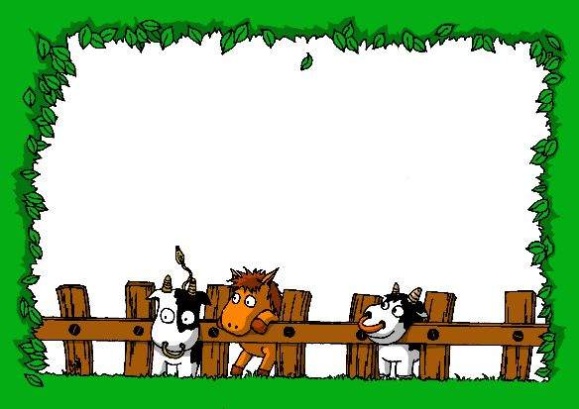


狗
它
（反犬旁）
（宝盖头）

Slide 9

lián yì lián
连 一 连
hēi
qián
cháng
hòu
gēn
后
前
跟
黑
常

Slide 10

lián yì lián
连 一 连
yǐng
péng
zhe
t ā
yǒu
gǒu
它
友
朋
狗
影
着

Slide 11

选择正确的读音
影子
（yǐng yǐn ）
．
黑狗
（dǒu gǒu ）
．
常常
（cháng cáng）
．
前后
．
（qián qán ）

Slide 12
影
前
常
后
影子
前面
平常
后来
跟
着
黑
狗
跟着
看着
黑色
小狗
它
朋
友
它们
朋友
友好

Slide 13
前
左
中
右
后

Slide 14


我的前面是
我的后面是
我的左面是
我的右面是
我会说
。
。
。
。

Slide 15
9 影子
影子在前，
影子在后，
影子常常跟着我，
就像一条小黑狗。

Slide 16
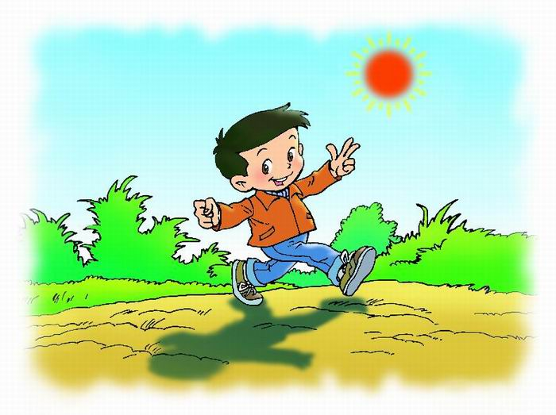
影子在左，
影子在右，
影子常常陪着我，
它是我的好朋友。

Slide 17


后
右
左
前

Slide 18
影子
课堂游戏
拍手操
我们大家拍拍手，上面拍拍，
下面拍拍。前面拍拍，
后面拍拍。左边拍拍，
右边拍拍。快快来，
我们一起拍拍手。

Slide 19
照着样子说一说
上 —（下）
右
左 —（ ）
前 —（ ）
后
小
黑 —（ ）
大 —（ ）
白

Slide 20
9 影子
影子在前，
影子在后，
影子常常跟着我，
就像一条 。
小黑狗

Slide 21
影子在左，
影子在右，
影子常常陪着我，
它是我的好朋友。

Slide 22
比一比
1、影子常常 着我，就像一条 。
2、影子常常 着我，它是我的 。
跟
小黑狗
陪
好朋友

Slide 23
9 影子
影子在前，
影子在后，
影子常常跟着我，
就像一条 。
小黑狗

Slide 24
影子在左，
影子在右，
影子常常陪着我，
它是我的好朋友。

Slide 25
我读懂了:
影子有时在( )
前
有时在( )
后
有时在( )
有时在( )
左
右
影子像( )
小黑狗
影子是我们的( )
好朋友

Slide 26
影子
仔细观察，这两个字有什么区别？
马
鸟

Slide 27
写一写：
fēi
mǎ
niǎo
飞
马
鸟

Slide 28
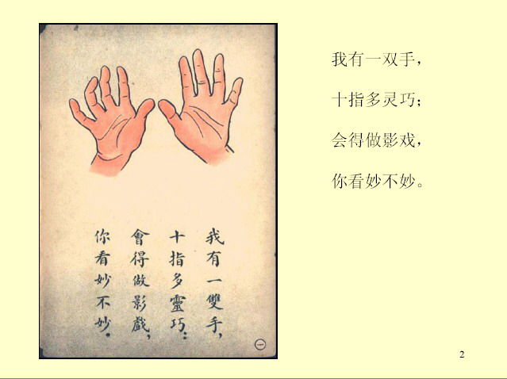

Slide 29


Slide 30
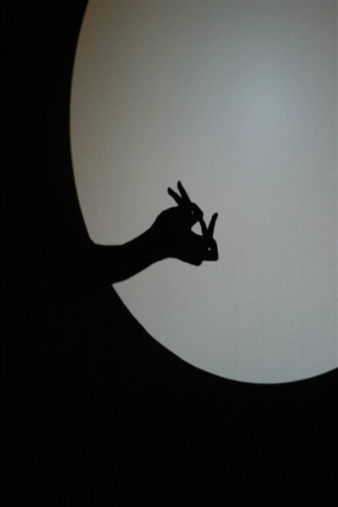
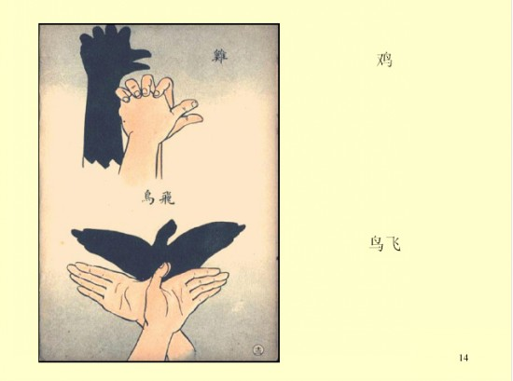

Slide 31
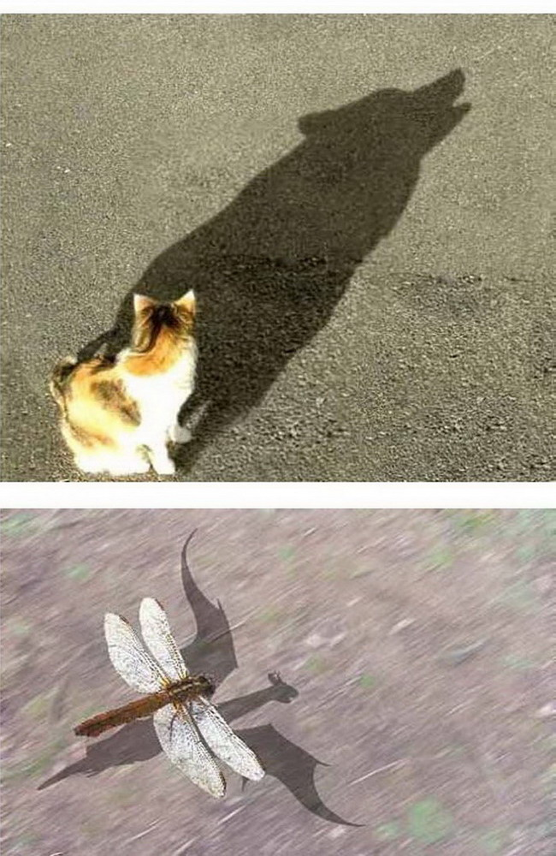

Slide 33
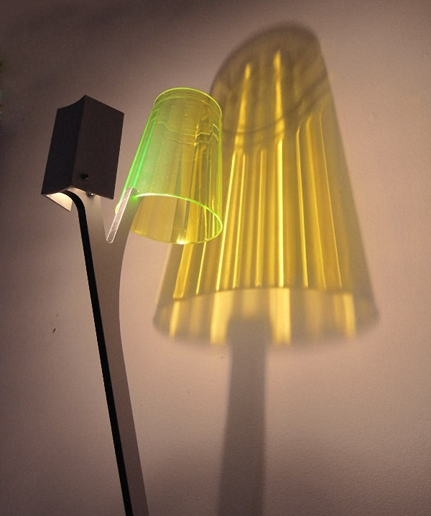

Slide 34


Slide 35
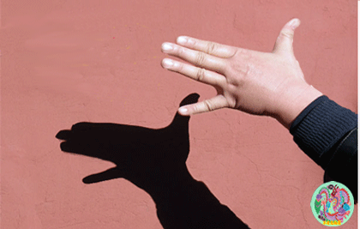
再 见！

